Slide 1

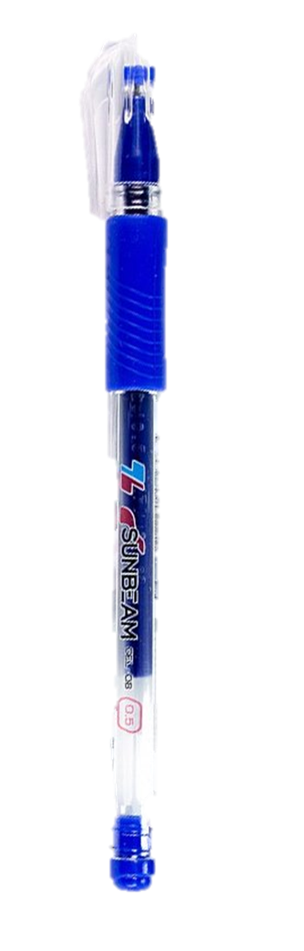
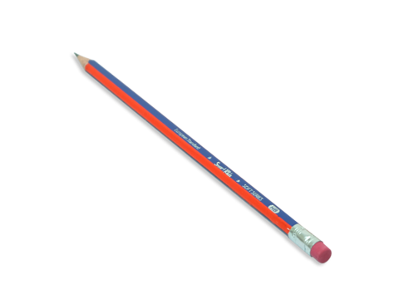
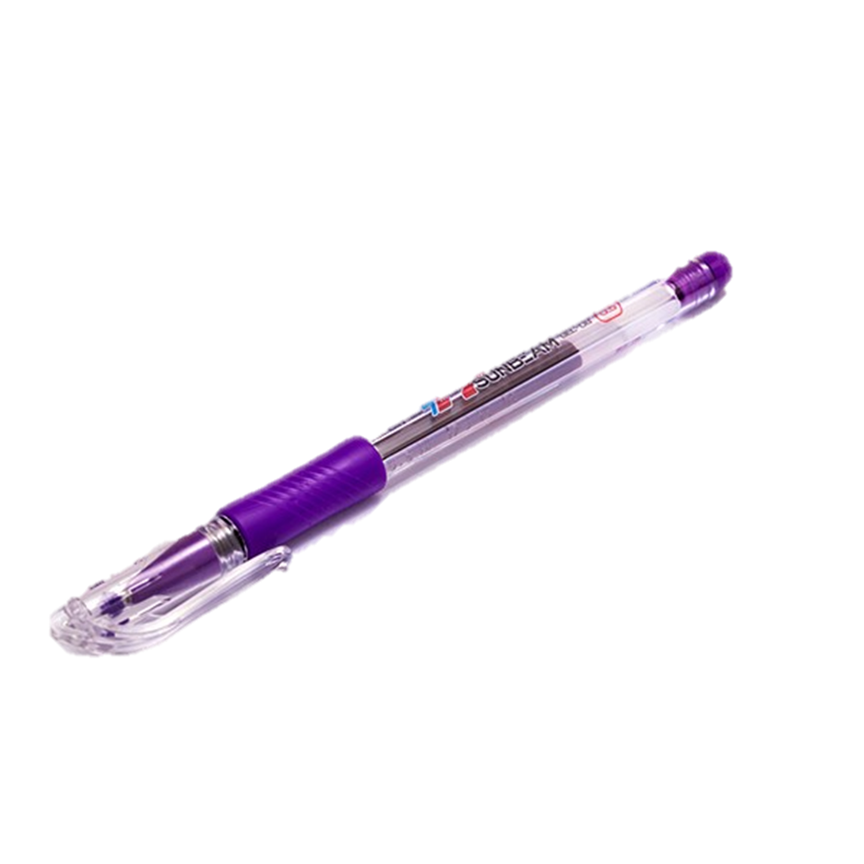

CHUẨN BỊ

Slide 2


TIẾNG VIỆT 3

Slide 3
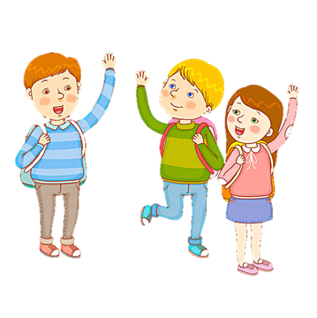

Luyện tập:
Viết đoạn văn kể lại hoạt động quan sát được trong tranh

Slide 4

KHỞI ĐỘNG

Slide 5

+ Nói về hoạt động ngoài trời mà em được tham gia.
+ Em có cảm nghĩ gì khi tham gia hoạt động đó?

Slide 6
Luyện tập

Slide 7
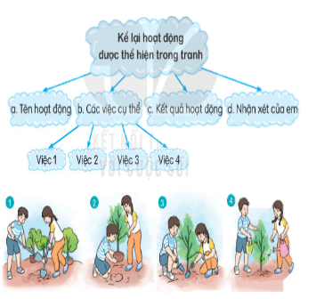
1. Quan sát tranh, viết đoạn văn kể lại hoạt động của các bạn nhỏ trong tranh.
Notes:
Phần này GV tổ chức khoảng nửa tiết

Slide 8
Hai bạn nhỏ đang hăng say, tích cực cùng nhau trồng cây. Để có được cây xanh to lớn che rợp bóng mát, cần trải qua khá nhiều giai đoạn. Đầu tiên, hai bạn xới đất, đào lỗ cho cây. Xong việc đào lỗ, hai bạn đặt cây xuống cẩn thận rồi lấp đất thật chặt cho cây đứng vững và có thể phát triển tốt. Nhiệm vụ cuối cùng là tưới nước để cây có thể hấp thụ chất dinh dưỡng và phát triển tốt nhất. Em thấy việc làm của hai bạn rất ý nghĩa vì đã góp phần làm cho môi trường xanh, sạch, đẹp.

Slide 9
2. Trao đổi bài làm trong nhóm để sửa lỗi và bổ sung ý cần thiết.
Notes:
Phần này GV tổ chức khoảng nửa tiết

Slide 10

Notes:
Phần này GV tổ chức khoảng nửa tiết

Slide 11

EM CẦN NHỚ NHỮNG GÌ CHO BÀI HỌC HÔM NAY?

Slide 12
DẶN DÒ

